Slide 1
وراثة عملي المرحلة الثالثة/ وقاية نبات
السايتوبلازم
د. وسن فوزي فاضل

Slide 2
السايتوبلازم:
أحدِ المُكوّنات الرئيسيّة في الخليّة الحيّة، وهو مادّة هُلاميّة شبهِ شفّافة. يتكوّن أساساً من الماء (ما يُقارب من ثُلثيّ حجمِه)، وما يذوبُ فيه من أملاحٍ وموادٍ بروتينيةٍ ونشويّةٍ وسُكريّةٍ وإنزيماتٍ، يحتوي على تراكيب أربع عشرة عضِيّة وهي الشّبكة الأندوبلازميّة والرّايبوسومات وجهاز كولجي والأجسام الحالّة والميتوكندريا والبلاستيدات والجسم المركزي والفجوات والهيكل الخلويّ والجدار الخلويّ والغلاف الخلوي والأهداب والأسواط.

Slide 3
تختلف الخلية النباتية عن الخلية الحيوانية بما ياتي:
تحوي الخلية النباتية على جدار خلوي بعكس الخلية الحيوانية
تمتلك الخلية النباتية الكلوبوبلاست وهي تقوم بعملية البناء الضوئي
تمتلك الخلية النباتية فجوة واحدة او اكثر وتكون كبيرة نسبيا بينما الخلية الحيوانية تمتلك فجوات صغيرة ان لم تكن معدومة

Slide 4
تمتاز الخلية النباتية بقدرتها على التجدد وتكوين نبات جديد اذا ما توفرت الظروف الملائمة من مغذيات وهرمونات نباتية
الخلية النباتية بصورة عامة تمتلك على الاكثر الشكل المستطيل بسبب الجدار الخلوي الذي يكون اكثر صلابة بينما الخلية الحيوانية تمتلك شكل غير منتظم بسبب عدم احتوائها على جدار خلوي.

Slide 5
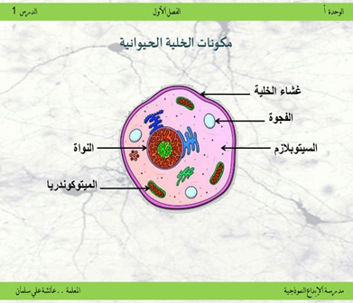

Slide 6
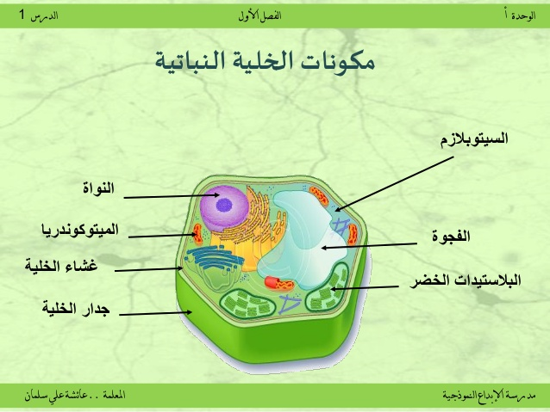

Slide 8
الخلية: هي الوحدة الاساسية لبناء جسم الكائن الحي ولها اهمية لارتباطها بعلم الوراثة حيث ان المعلومات الوراثية موجودة في الخلية، تختلف الخلايا في الحجم والشكل والوظيفة ولكنها تشترك في صفات معينة اذ تحتوي على النواة والتي تعد اكبر عضية داخل الخلية النباتية ولها اهمية في نقل الصفات الوراثية حيث ان اساس المادة الوراثية هي الاحماض النووية الموجودة في الكروموسومات

